Slide 1
Лекция 3
СИММЕТРИЧНЫЙ ВИБРАТОР
Рассмотрим более подробно симметричный вибратор, который является основной частью многих антенн, работающих на коротких и ультракоротких волнах. Он представляет собой четвертьволновую разомкнутую линию, провода которой развернуты в одну прямую (рис.1 а). Большинство свойств двухпроводной линии, рассмотренных ранее, сохраняется и у вибратора.

Slide 2
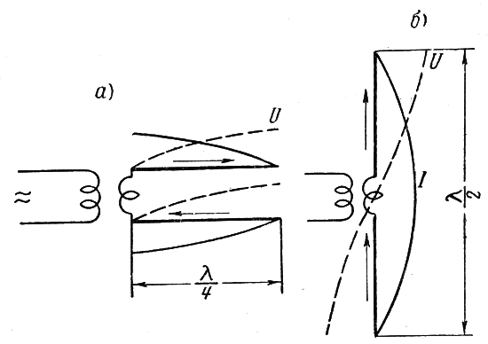
Рис.1 - Переход от четвертьволновой разомкнутой линии (а) к полуволновому вибратору (б)

Slide 3
В нем также создаются стоячие волны, причем на концах провода всегда получаются узлы тока и пучности напряжения. Распределение тока и напряжения вдоль вибратора получается такое же, как и вдоль проводов линии.
В зависимости от соотношения между длиной вибратора и длиной волны генератора входное сопротивление вибратора принимает различные значения. В частности, при резонансе оно чисто активное.
Скорость распространения электромагнитных волн вдоль реального вибратора несколько меньше, чем скорость света, и поэтому резонанс получается в случае, когда длина провода вибратора немного меньше 1/2 длины волны (примерно 0,47).

Slide 4
Если вибратор расположен близко к земле и различным местным предметам, то приходится брать его еще короче. Кроме того, если в середину вибратора включена катушка для связи с генератором, то длина вибратора должна быть взята с учетом того, что провод катушки является частью провода вибратора. При наличии такой катушки в ее средней точке получается пучность тока и узел напряжения.
Основное отличие вибратора от линии заключается в его способности хорошо излучать радиоволны.

Slide 5
Двухпроводная линия излучает радиоволны слабо, так как магнитные поля обоих проводов во внешнем пространстве почти полностью взаимно уничтожаются вследствие противоположных направлений токов в проводах; у вибратора же обе половинки провода расположены по одной прямой и токи в них совпадают по направлению. Поэтому излучения от этих токов складываются.
Поскольку вибратор хорошо излучает радиоволны, нельзя считать его идеальной линией. В нем получается режим смешанных, а не стоячих волн.

Slide 6
В результате теоретического и практического исследования полуволнового вибратора выяснилось, что энергия излучаемых им волн эквивалентна потерям в активном сопротивлении 73 Ом, которое следует считать включенным в пучность тока.
Такое условное сопротивление, потери в котором эквивалентны потерям на излучение, называют сопротивлением излучения (R_{изл}). Если бы в самом проводе и в изоляторах не было потерь энергии, то входное сопротивление вибратора в пучности тока при резонансе составляло бы 73 Ом.

Slide 7

Но в каждом вибраторе имеются потери на нагрев провода и изоляторов, на утечку и т. п. Поэтому Z_{вх}, называемое иначе полным сопротивлением антенны R_{А}, для полуволнового вибратора приближенно считают равным 80 Ом (добавляя 7 Ом потери). Именно такое сопротивление оказывает вибратор для генератора, включенного в пучность тока (в середину вибратора).
Полная мощность колебаний в антенне (в вибраторе) Р_{А} определяется через ток в пучности I_{А} и сопротивление R_{А}:

Slide 8


Мощность излучаемых волн:
Отсюда следует, что КПД вибратора определяется как
Величина КПД для полуволнового вибратора получается достаточно высокой — порядка 0,9 и даже выше.
При изображении распределения тока и напряже-ния в вибраторе следовало бы учитывать наличие бегущей волны, которая переносит вдоль вибра-тора энергию, идущую на излучение и на потери в самом вибраторе.

Slide 9
Однако для упрощения принято изображать только стоячую волну.
Надо помнить, что (рис.1 б) показывает распределение тока и напряжения без учета сдвига фаз на 90° между ними.
Для более полного представления о колебатель-ном процессе в вибраторе на рис.2 даны графики распределения тока и напряжения в нем в различ-ные моменты времени в течение одной половины периода.
В начале (рис.2 а) тока еще нет, а напряжение имеет наибольшее значение.
За время 1/8 Т от начала колебания напряжение уменьшилось и возник ток (рис.2 б).

Slide 10
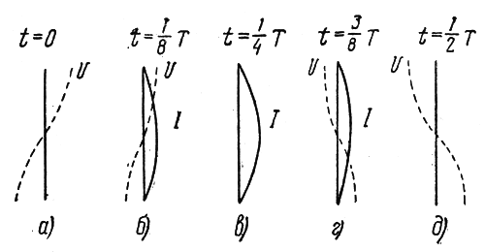
Рис.2 - Распределение тока и напряжения в вибраторе в различные моменты времени.
Через четверть периода от начала колебания ток достигает наибольшей величины, а напряжение равно нулю (рис.2 в).
Затем ток уменьшается, и снова появляется напряжение, но уже противоположного знака, так как половинки провода перезаряжаются (рис.2 г).

Slide 11
Когда пройдет полпериода от начала колебания, ток уменьшится до нуля, а напряжение возрастет до-максимума (рис.2 д).
После этого процесс повторяется в обратном направлении.
На рис.3а показаны электрическое и магнитное поля вокруг вибратора. Распространившиеся от вибратора электромагнитные волны всегда имеют определенную поляризацию, т. е. электрические и магнитные силовые линии у них располагаются в определенных плоскостях.

Slide 12
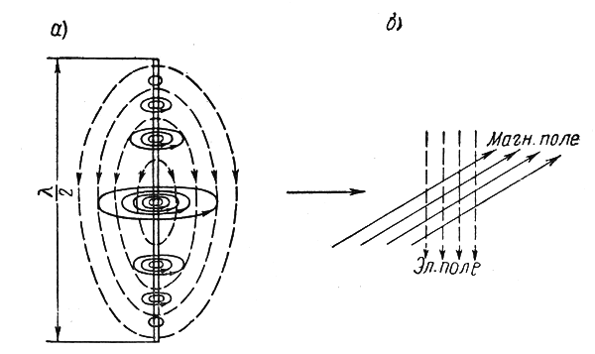
Рис.3 - Электромагнитное поле около вибратора и на значительном удалении от него.

Slide 13
Если волны распространяются свободно, без преломлений и отражений, то на значительном удалении по направлению, перпендикулярному к вибратору, электрические силовые линии располагаются параллельно вибратору, а магнитные силовые линии — перпендикулярно к нему (рис.3 б).
Принято поляризацию радиоволн определять по направлению электрического поля. Когда вибратор расположен вертикально (рис.3 а), волна поляризована вертикально, так как электрические силовые линии расположены в вертикальной плоскости.

Slide 14
Если же вибратор расположен горизонтально, то излучаемые им волны имеют горизонтальную поляризацию.
Следует обратить внимание на то, что электромаг-нитные поля вблизи вибратора и вдали от него имеют различный характер.
На значительном расстоянии от вибратора поле представляет собой бегущую волну, удаляющуюся от вибратора. Здесь, как и во всякой бегущей волне, колебания электрического и магнитного полей совпадают по фазе и энергия распределена поровну между этими полями.

Slide 15
Такое электромагнитное поле принято называть полем излучения.
Конечно, это поле существует и вблизи вибратора, поскольку он излучает и в нем имеются бегущие волны тока и напряжения, переносящие вдоль вибратора к отдельным его элементам энергию, расходующуюся на излучение.
Однако в вибраторе имеются также стоячие волны, амплитуда которых гораздо больше, чем амплиту-да бегущих волн. Энергия стоячих волн является чисто реактивной. Поле этих волн не удаляется от вибратора, а в нем совершается лишь колебание энергии, переходящей из электрического поля в магнитное и обратно.

Slide 16
Таким образом, непосредственно около вибратора существует сравнительно сильное электромагнитное поле стоячих волн, в котором электрическое и магнитное поля совершают колебания со сдвигом фаз 90°.
Это поле, значительно более сильное, нежели поле излучения, называют полем индукции. Его напря-женность очень быстро убывает при удалении от вибратора.
Пространство вблизи вибратора на расстояниях, меньших длины волны от него, в котором сущес-твует поле индукции, называют зоной индукции или ближней зоной.

Slide 17
А пространство на расстояниях, значительно боль-ших длины волны, в котором практически наблю-дается только поле излучения, называют дальней или волновой зоной (или зоной излучения).
Разумеется, что резкой границы между ближней и дальней зонами нет. Одна постепенно переходит в другую, и между ними существует промежуточная зона, в которой поле индукции и поле излучения имеют напряженности одного порядка.

Slide 18
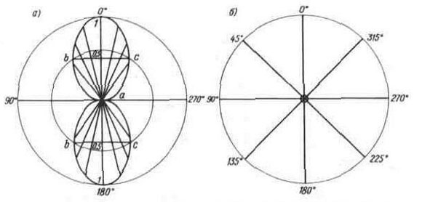
Полуволновой вибратор
На рис. 4 изображена диаграмма направленности полуволнового линейного разрезного вибратора, приведенного на рис. 5.
Рис. 4. Диаграмма направленности полуволнового линейного разрезного вибратора: а)-в горизонтальной плоскости; б)-в вертикальной плоскости.

Slide 19
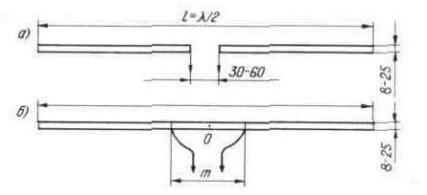
Рис. 5. Полуволновые линейные вибраторы: а)-разрезной; б)-неразрезной.
Для построения диаграммы направленности в полярной системе координат (рис. 1, а) берется точка 0, которая принимается за ось вибратора, из нее радиусом произ-вольной длины, но принятой за единицу и соответству-ющей максимальной ЭДС, описывается окружность или ее часть, а также под различными углами проводятся прямые линии, которые образуют сетку.

Slide 20
На прямых линиях откладываются отрезки, вели-чина которых соответствует напряженности поля, при повороте антенны на заданные углы в ту или другую сторону от нулевого направления.
Максимальная величина сигнала обозначается Е_{maх}, которая на рисунке принята за единицу мас-штаба. Отрезки, откладываемые на прямых лини-ях, соответствуют значению отношения Е/Е_{mах}.
Линия, соединяющая концы этих отрезков, и является диаграммой направленности антенны.
Как правило, в полярной системе координат диаг-раммы строятся в двух взаимно перпендикуляр-ных плоскостях — горизонтальной и вертикальной.

Slide 21
Для рассматриваемого полуволнового линейного разрезного вибратора в первом случае диаграмма имеет вид растянутой восьмерки, а во втором — форму круга.
Правда, диаграмма в виде восьмерки получается только при теоретических расчетах, не учитываю-щих отражения УКВ от поверхности земли и сооружений.
В реальных условиях диаграмма направленности антенны выглядит по-другому: у нее кроме главного лепестка имеются и боковые и задний.

Slide 22
Самый большой лепесток, соответствующий нуле-вому направлению сигнала, при котором наводит-ся максимальная ЭДС, называется главным, а все остальные — боковыми.
При построении диаграммы максимальную ЭДС принимают за единицу.
Диаграмма направленности зависит от конструк-ции антенны. На рис. 6 приведена диаграмма на-правленности антенны типа «волновой канал» в полярной системе координат. На рис. 7 — диаграм-ма направленности антенны типа «волновой канал» ( о которой речь пойдет позже) в прямо-угольной системе координат.

Slide 23
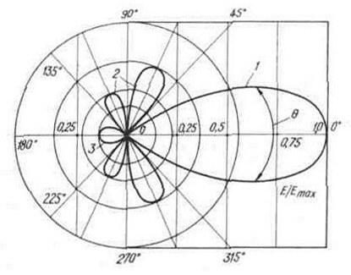
Рис. 6. Диаграмма направленности антенны типа «волновой канал» в полярной системе координат: 1-основной лепесток; 2-боковой лепесток; 3-задний лепесток.

Slide 24
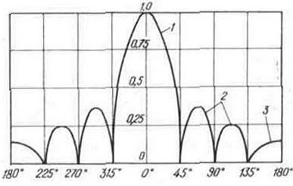
Рис. 7. Диаграмма направленности антенны типа «волновой канал» в прямоугольной системе координат: 1-основной лепесток; 2-боковой лепесток; 3-задний лепесток.
По параметрам главного и боковых лепестков можно сравнивать эти диаграммы между собой.

Slide 25
По ширине основного лепестка можно оценивать антенну по направленным свойствам. Уровень помехозащищенности антенны зависит от пара-метров боковых и заднего лепестков.
Угол раствора диаграммы (ширина) главного ле-пестка охватывает часть диаграммы этого лепест-ка, в пределах которой ЭДС в антенне уменьшается на величину, равную 2^{0,5} по сравнению с макси-мальной (не ниже уровня 0,707 для нормирова-нной диаграммы направленности антенны).
Чем меньше ширина главного лепестка, тем больше направленность антенны.
Чем меньше боковые и задний лепестки, тем слабее сказываются помехи при приеме.

Slide 26

Таким образом, КНД — это величина, численно равная отношению мощностей на выходах направ-ленной и ненаправленной антенн при приеме од-ного и того же источника излучения.
Чем уже диаграмма направленности антенны, тем выше ее коэффициент направленного действия.
КНД определяется по следующей достаточно простой эмпирической формуле:
где α_{е},α_{н}-ширина диаграммы направленности в самом широком месте на уровне 0,707 Е_{max} в горизонтальной и вертикальной плоскостях соответственно;

Slide 27

E_{max}-максимальная напряженность электромагнитного поля в точках приема.
КНД выражают также в логарифмических единицах (в децибеллах) по следующей формуле:
В тех местах, где может быть много отраженных волн, выбор антенны определяется не только величиной КНД.
Вблизи источника излучения, где мощность сигна-ла на входе приемного устройства (телевизора) достаточно велика можно применять простые антенны типа «симметричный вибратор».

Slide 28
Но для полного исключения отраженных волн приходится использовать, сложные направленные антенны, например типа «волновой канал».
Входное сопротивление определяется отношени-ем напряжения к току на зажимах антенны.
Величину входного сопротивления антенны необ-ходимо знать, чтобы правильно согласовать антен-ну с кабелем и телевизором, тогда на вход телеви-зора поступает наибольшая мощность.
При правильном согласовании входное сопротив-ление антенны должно равняться входному сопро-тивлению кабеля снижения, которое, в свою оче-редь, должно быть равно входному сопротивле-нию приемного устройства, например, телевизора.

Slide 29
Это особенно важно в условиях дальнего приема.
Измеряется входное сопротивление в точках, к которым подключается фидерная линия.
Входное сопротивление антенны характеризуется активной и реактивной составляющими. Антенна, настроенная в резонанс, имеет только активное сопротивление, которое определяется отноше-нием напряжения на клеммах антенны к току на входе кабеля снижения.
Оно зависит от типа антенны, конструктивных особенностей, размещения клемм, к которым подсоединяется фидерная линия, от расположения вблизи антенны различных сооружений и других факторов.

Slide 30
Входное сопротивление и характер его изменения в полосе частот телеканала определяют мощность, отдаваемую антенной в цепь нагрузки приемника (телевизора), а также неравномерность частотной характеристики антенно-фидерного тракта.
Известно, что антенна является генератором энергии, а ее сопротивление играет роль внутреннего сопро-тивления этого генератора. Если антенна настроена в резонанс, согласована с нагрузкой и потерь энергии в ней нет, то передаваемая в нагрузку мощность будет максимальной.
При небольших изменениях частоты (относительно резонансной) активная составляющая входного сопротивления меняется мало, но зато появляется реактивная составляющая.

Slide 31
На частотах ниже резонансной реактивная составляющая имеет емкостный характер, а на частотах выше резонансной — индуктивный.
Чем меньше меняется входное сопротивление при изменении частоты, тем антенна широкополосное.
КБВ приемной антенне (К) показывает степень согласования антенны с кабелем и определяется отношением напряжения в минимуме к напряжению в максимуме:
К = Umin/Umax.
К=1 , если напряжения минимума и максимума равны, а это возможно только при чисто бегущей волне.

Slide 32
Если же в кабеле существует только стоячая волна, то минимум и максимум напряжения отсутствуют, т. е. равны нулю, и тогда К = 0.
Для полной оценки согласования антенны с ли-нией передачи сигнала дополнительно рассма-триваются коэффициенты стоячей волны и отраже-ния. Все эти три коэффициента связаны между собой.
На практике измеряются наибольшее и наименьшее напряжения, которые действуют вдоль линии передачи и по которым можно судить о согласованности кабеля с антенной.

Slide 33
Коэффициент стоячей волны:
КСВ = 1/KБB = Umax/Umin.
Коэффициент усиления антенны характеризует реальный выигрыш по мощности в нагрузке, дава-емый данной антенной по сравнению с ненаправ-ленным излучателем, с учетом направленных свойств антенны и потерь в ней.
Между коэффициентом усиления антенны и КНД (D) существует прямая зависимость:
Кр = D •h_{p,} где h_{p} — КПД антенны.
По некоторым источникам, коэффициент усиления определяется так: Кр = D •h_{p}/1,64.

Slide 34
В этой формуле КНД антенны характеризует выиг-рыш по мощности в нагрузке благодаря направ-ленным свойствам антенны и представляет собой отношение мощности, получаемой без потерь на согласованной нагрузке, к мощности, развиваемой на той же нагрузке согласованным с ней вообража-емым ненаправленным излучателем при одной и той же напряженности электромагнитного поля и точке приема.
При этом предполагается, что антенна ориентиро-вана на максимум приема.

Slide 35
Коэффициент полезного действия (h) антенны характеризует потери мощности в антенне и пред-ставляет собой отношение мощности излучения к сумме мощностей излучения и потерь, т.е. к пол-ной мощности, которая подводится к антенне радиопередающей станции от передатчика:
h_{p} = Ри/(Ри + Рп) = Rи/(Rи + Rп).
Чем меньше сопротивление излучения Rи и чем больше сопротивление потерь Rп, тем ниже КПД.
На рис. 8 приведены 2 конструкции и схемы подключения несимметричного коаксиального кабеля к полуволновому линейному вибратору.

Slide 36
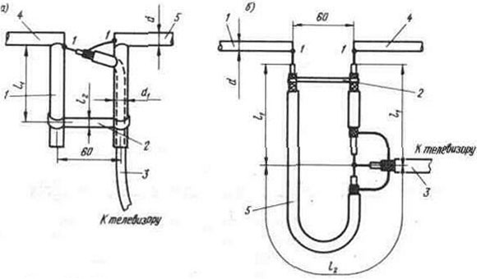
Рис. 6 - Подключение нессиметричного коаксиального кабеля к полуволновому линейному вибратору: рис.а-с помощью «симметрирующего мостика»: 1- трубка; 2-перемычка; 3-кабель; 4 и 5-вибраторы. рис.б-с помощью «волнового U - образного колена»: 1 и 4-вибраторы; 2-перемычка; 3-кабель; 5-отрезок кабеля.

Slide 37
В метровом диапазоне волн широко используется симметрирующий шлейф, изображенный на рис. 8 а, который изготавливается из трубок диамет-ром d1 = 10—15 мм, приваренных к вибраторам из трубок диаметром d = 12—25 мм. Перемычка 2 делается из металла и накоротко замыкает оба отрезка трубки 1.
При изготовлении согласующего устройства необ-ходимо выполнить следующее: первый отрезок трубки приваривают к тому плечу вибратора, кото-рый питается от центральной жилы коаксиального кабеля и вместе со вторым отрезком трубки и с наружной оболочкой кабеля образует двухпро-водную симметричную линию.

Slide 38
Перемычку 2 присоединяют на расстоянии L1 от входных клемм антенны.
L1 = 1/4Lдлср, где Lдлср — средняя длина волны.
При подключении в точках 1 к левой 4 и к правой 5 половинам вибратора короткозамкнутого четвертьволнового отрезка линии симметрии токов в плечах восстанавливаются.
Применение симметрирующего шлейфа обеспечивает пропорциональное ответвление токов в левом и правом плечах вибратора, компенсацию разности токов, незначительное ответвление токов по оболочкам кабелей без изменения входного сопротивления вибратора.

Slide 39
Конструкция симметрирующего мостика позволяет изменять положение короткозамыкающей перемычки, а это дает возможность использовать его в очень широком диапазоне частот.
Дополнительной регулировкой расстояния между трубками симметрирующего мостика в пределах 60— 80 мм можно добиться полного согласования антенны с кабелем снижения при равенстве волнового сопротивления фидера с входным сопротивлением антенны.

